Slide 1
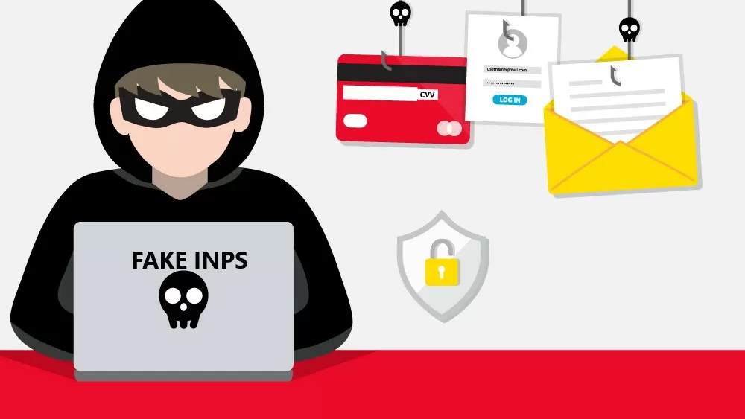
Il Phishing
Sara Denisa Irimia, Gaia Hadoui, Alessandra Raschellà, Salma Malyana

Slide 2
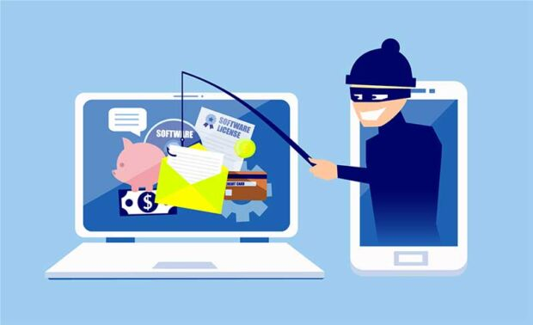
Che Cos'è?
Il Phishing è un tipo di truffa effettuata su internet attraverso la quale un malintenzionato cerca di ingannare la vittima convincendola a fornire informazioni personali, dati finanziari o codici di accesso, fingendosi un ente affidabile in una comunicazione digitale.
Si concretizza principalmente attraverso messaggi di posta elettronica ingannevoli:
Attraverso una e-mail, solo apparentemente proveniente da istituti finanziari (banche o soscietà emittenti di carte di credito) o da siti web che richiedono l'accesso previa registrazione (web-mail, e-commerce etc...).
Il messagio invita, riferendo problemi di registrazione o di altra natura, a fornire i propri riservati dati di accesso al servizio.
Solitamente nel messaggio, per rassicurare falsamente l'utente, è indicato un collegamento (link) che rimanda solo apparentemente al sito web dell'istituto di credito o del servizio a cui si è registrati.

Slide 3
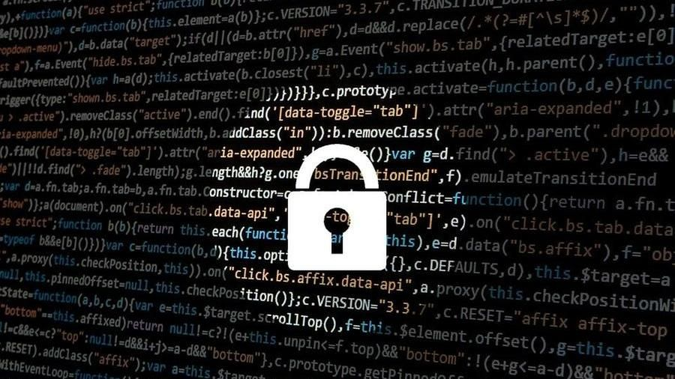
...Uno sguardo retrospettivo...
Nel 2007 DigiCert, il primo fornitore globale di certificati digitali altamente sicuri, ha celebrato il 25° anniversario in qualità di lider globale nella protezione e difesa dei suoi clienti contro le minacce in continua evoluzione che sono ancor oggi in circolazione.
Al dire il vero, molte delle minacce che DigiCert affronta attualmente erano praticamente inimmaginabili in passato. I primi casi di attacchi di Phishing si sono verificati a metà degli anni '90, prendendo di mira America Online.Criminali informatici utilizzavano tipicamente messaggi istantanei o e-mail per indurre gli utenti a rilevare le proprie password di America Online; a quel punto, l'account poteva essere utilizzato, ad esempio per inviare spam e svolgere altre attività simili.

Slide 4
Esistono varie tipologie di phishing, ma le più diffuse sono:
1. Random Phishing
2. Clone Phishing
3. Vhishing
4.Social network Phishing

Slide 5
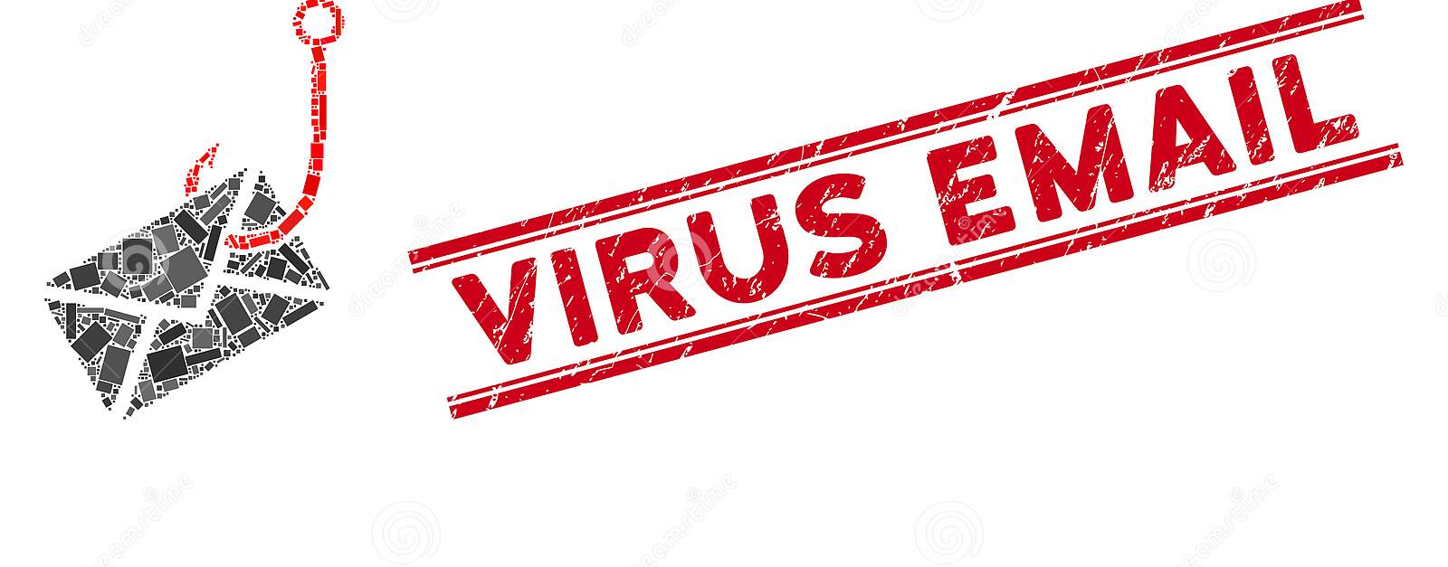
Random phishing
Il Random Phishing consiste nell'invio massivo di e-mail.
In altre parole, un hacker si dota di un indirizzo e-mail che a prima vista può sembrare attendibile e diffonde messaggi in riferimento a problemi tecnici, procedure di aggiornamento software o addirittura tentativi di accessi indesiderati. Il messaggio invita l'utente a cliccare su un link.

Slide 6
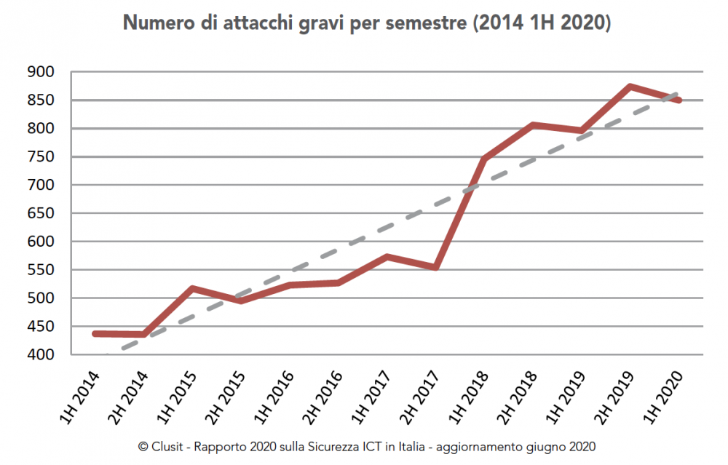
Clone phishing
In questo tipo di Phishing, l'autore della truffa clona un' e-mail autentica che potresti aver ricevuto da un mittente ''reale'' ma inviata da un ID e-mail fansificato.
Il truffatore crea una e-mail autentica che intercetta o che può far parte di un messaggio precedente che il destinatario ha inviato al mittente. Questa copia di posta elettronica contiene contenuti dannosi come un collegamento, che cliccato, porta all'istallazione di malwar sul tuo sistema.

Slide 7
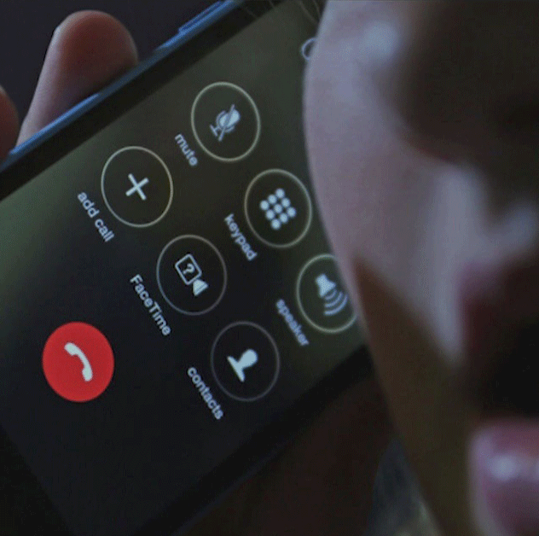
Vhishing
Quando si dice che il Phishing si può non solo vedere ma anche sentire, questo è il caso. Squilla il vostro telefono. Alzate la cornetta e dall'altro lato vi risponde una voce autorevole e professionale:
''Buonasera signora ****, sono di Unicredit Banca, abbiamo rilevato un ingresso sospetto al suo portale dell'home banking. Gentilmente se volesse fornirmi i suoi dati facciamo una verifica interna e le riabilitiamo tutte le funzioni del conto''.
Detta così non fa una piega. Peccato che la telefonata arrivi da un centralino VoIP non di proprietà di Unicredit. In questo caso la centralinista rientra tra gli elementi dell'attacco Vishing.
Dunque, il Vishing, è una forma di truffa simile al Phishing; con lo scopo di carpire con l'inganno informazioni private, e viene effettuata tramite servizi di telefonia.

Slide 8
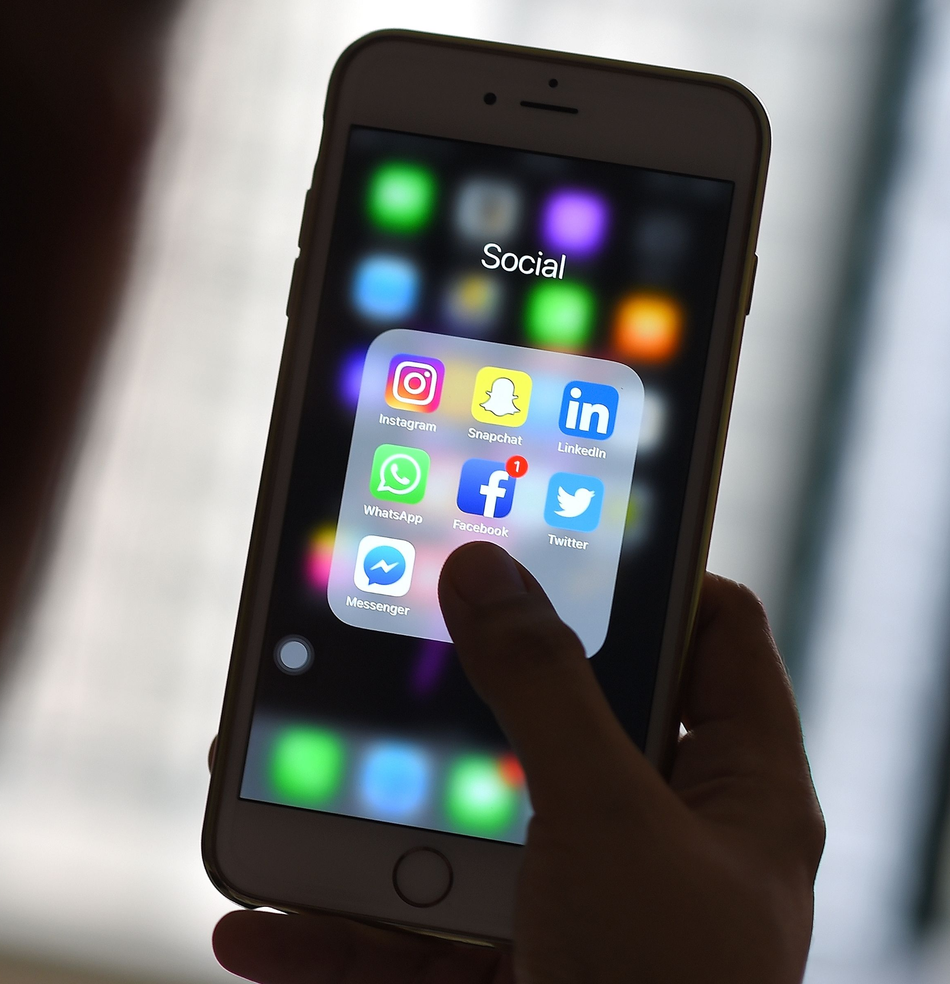
Social network phishing
Un'attacco di Phishing sui social media è dove l'hacker utilizza i nostri siti di social media preferiti, da facebook a instangram, per rubare i nostri dati personali; di solito inserendo nelle pagine dei nostri amici o colleghi qualcosa su cui non possiamo resistere di cliccare.
Le informazioni raccolte dagli hacker includono credienziali di accesso all'account di social media, informazioni sulla carta di credito e fatti personali su una determinata persona che potrebbero quindi essere utilizzati per lanciare altre truffe e tipi di attacchi flaudolenti.

Slide 9
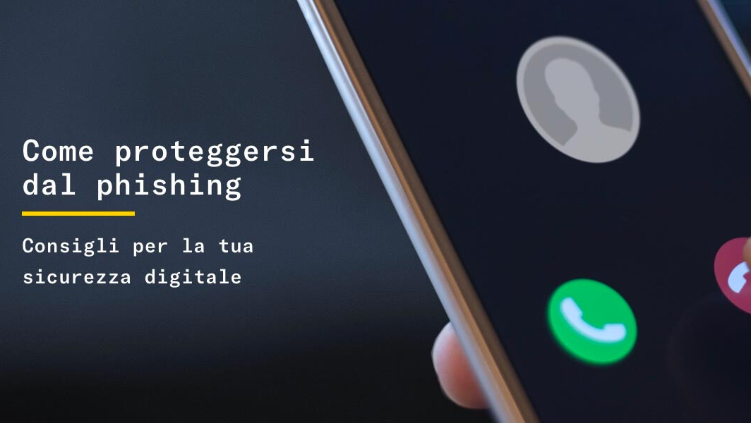
Come riconoscere gli attacchi? Come proteggersi?
Se arriva una e-mail dove chiede di modificare informazioni personali è meglio non fidarsi.
Controlla l'URL del link.
Non compilare mai campi all'interno della mail.
Non aprire gli allegati della mail che non hai richiesto o che non conosci.
Non rivelare a nessuno le tue password e cambiale spesso.
Usa un anti-virus e un software anti-fishing

Slide 10
Anti-phishing
L'anti-Phishing è la strategia per la difesa da mail sospette e dal Phishing; è ormai diventato un'importante necessità.
Tutti noi riceviamo quasi quotidianamente mail autentiche che sembrano provenire da istituti di credito, istituzioni pubbliche, amici, colleghi di lavoro etc... In queste e-mail sono spesso contenuti allegati di vario genere o link che in apparenza sembrano veritieri; spesso quindi l'anti-virus non segnala minacce.
Il software anti-phishing è costituito da programmi per computer che tentano di identificare il contenuto di phishing in siti web, e-mail o altri moduli utilizzati per accedere ai dati e bloccarne il contenuto, generalmente con un avviso all'utente.

Slide 11
Come riparare al danno subito?
Bloccare gli account. Se si cade vittima di un attacco di phishing, la prima cosa da fare è bloccare immediatamente l'account vittima dell'attacco. Cambiare la password, contattare il servizio clienti.
Qualora l'account sia già stato compromesso e non si e più possibile fare il login con i propri dati, è necessario contattare il servizio clienti per ripristinare manualmente i vostri dati d'accesso. Contattare la banca nel caso di furto di dati bancari, invece, va contattato l'istituto di credito per bloccare i servizi coinvolti dalla truffa (carte di credito, conti correnti, bancomat,…). Avvisare gli enti colpiti.
Oltre per dei dati personali, è segnalare l'attacco Phishing agli enti che ne sono stati colpiti, così che possono prendere provvedimenti e contrastare la truffa.
Il passo successivo invece, è informare le autorità competenti.

Slide 12
A chi denunciarlo?
Il Phishing, se pur possa sembrare una semplice e-mail ingannevole è un reato vero e proprio e come tale va considerato. In quanto reato informatico inoltre, va comunicato alla Polizia Postale, che sul suo sito ha disposto uno spazio per le segnalazioni di questo tipo.
La stessa Polizia Postale, sul suo portale, raccoglie gli avvisi ricevuti classificati come Phishing. Consultando quella pagina è possibile farsi un'idea sui tentativi di frode in corso, ed eventualmente avere la conferma che le e-mail ricevute fanno parte di quella categoria.
ATTENZIONE:
Se si riceve una mail che rimanda a un sito di Phishing è importante non selezionare il link ma segnalare la comunicazione alla Polizia Postale, fornendo l'intestazione del messaggio. Se, per errore, sono già stati forniti i propri dati personali, bisogna sporgere denuncia e contattare direttamente la banca o del sito originale per avvertire dell'accaduto.
Ovviamente sarà necessario cambiare immediatamente la password.

Slide 13
7 Agosto 2020 Truffe, coppia vittima di vhishing: "Ci hanno telefonato con il numero della banca: via 8mila euro"

